Slide 1
Kontrola ústavnosti

Slide 2
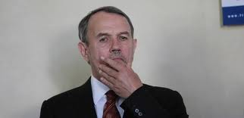
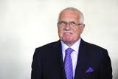
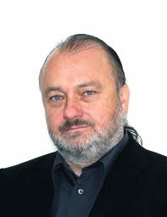

Slide 3
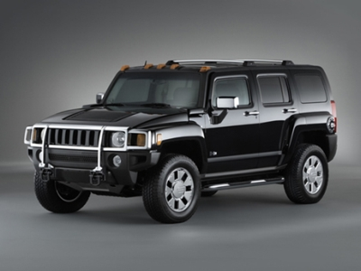
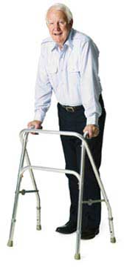

Slide 4
Obsah
Konceptualizace
Typologie
Přehled fungování v některých státech

Slide 5
Základní pojmy
Ústavnost
Kontrola ústavnosti
Ústavní soudnictví

Slide 6
Členění
Koncentrované / difúzní ústavní soudnictví
Abstraktní / konkrétní kontrola
Předběžná kontrola / následná kontrola

Slide 7
Metoda srovnávání
Sotva za Cimrmanem zapadly dveře, navázali na přetrženou nit hovoru o tom, kdo rytířům velí, jak jsou vyzbrojeni a z které díry vylezou.
Cimrman - Blaník

Slide 8
USA
Difúzní
Konkrétní
Následná

Slide 9
USA
State level | Federal level
Supreme court | Supreme court of USA
Appellate court | Court of Appeals for the Federal Circuit
District court | Trial court

Slide 10
Evropská unie
https://e-justice.europa.eu/home.do

Slide 11
Problémové okruhy
Způsob jmenování soudců (zúčastněné orgány)
Funkční období a opakované jmenování
Účinky rozhodnutí
Přístup k soudu
Přetíženost soudu

